Slide 1




Slide 2
Execução orçamentária
Cuidando do meu bairro

Slide 3
Autor: abilio nunes

Slide 4
autor: abilio nunes
pergunta:
Referente ao gasto público "Programa Caminhos Verdes nos Bairros Jardins", de 2016, cujo órgão responsável é "Subprefeitura Pinheiros", solicito informações: Complementando a minha pergunta anterior, gostaria de saber a origem dessas mudas ( foram compradas, doadas, produção da prefeitura, quais espécies, em que local elas estão armazenadas? ). Se já foram plantadas, quais ruas já receberam o benefício e em que quantidades em cada rua? O prazo final de 30.11.2016 será cumprido?

Slide 5
autor: abilio nunes
pergunta:
Referente ao gasto público "Programa Caminhos Verdes nos Bairros Jardins", de 2016, cujo órgão responsável é "Subprefeitura Pinheiros", solicito informações: Complementando a minha pergunta anterior, gostaria de saber a origem dessas mudas ( foram compradas, doadas, produção da prefeitura, quais espécies, em que local elas estão armazenadas? ). Se já foram plantadas, quais ruas já receberam o benefício e em que quantidades em cada rua? O prazo final de 30.11.2016 será cumprido?

Slide 6
resposta: Caro Munícipe
A solicitação é referente ao contrato de equipe de plantio, oriunda de Emenda Parlamentar destinada pelo Vereador Police Neto.
O contrato prevê a contratação de equipe de plantio de árvores entre 01.09.16 a 30.11.16, onde serão plantadas na Subprefeitura de Pinheiros aproximadamente 500 árvores neste período.
Sobre a programação, foi dada preferência aos pedidos via SACs.
Entre os locais já atendidos estão: R Sumidouro, R Costa Carvalho, Av Nações Unidas, R Cardeal Arcoverde, Av Faria Lima, Av Pedroso de Moraes.
Poderá ser solicitada localidades pelo 156 ou pelo site do SAC (http://sac.prefeitura.sp.gov.br). Serão esclarecidas quaisquer dúvidas pelo e-mail:
areasverdes.pinheiros@prefeitura.sp.gov.br
Ressaltamos que essas informações não estão disponíveis no site da Subprefeitura de Pinheiros devido a lei eleitoral.
Atenciosamente
Wagner R.R.Soares – Chefe de Gabinete – SP-PI
data: 2016-10-14T00:00:00+00:00
responsavel:
situacao: Finalizado
resposta: Finalizado
..

Slide 7
Ressaltamos que essas informações não estão disponíveis no site da Subprefeitura de Pinheiros devido a lei eleitoral.
Atenciosamente
Wagner R.R.Soares – Chefe de Gabinete – SP-PI
data: 2016-10-14T00:00:00+00:00
responsavel:
situacao: Finalizado
resposta: Finalizado
..

Slide 8
Conclusão do Observador:
Verificando o plantio de arvores na região da subprefeitura de pinheiros, pude confirmar 270 arvores plantadas das 500 programadas. O plantio foi feito principalmente ao longo da ciclovia praça panamericana - av cidade jardim, que percorre as avenidas pedroso de moraes e faria lima, bem como junto a sabesp, cetesb e subprefeitura de pinheiros. Anexo algumas fotos

Slide 9
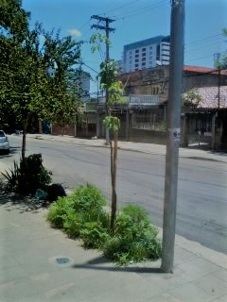
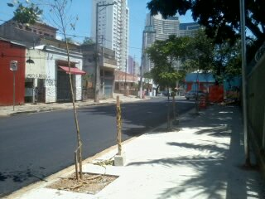
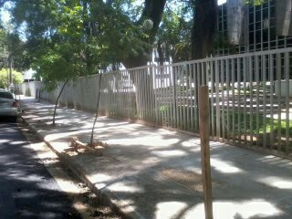
Fotos

Slide 10
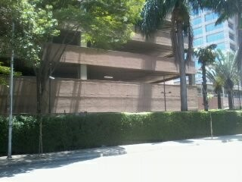
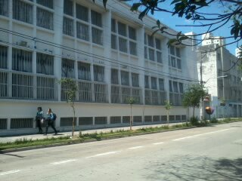

Slide 11
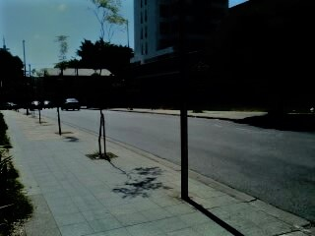

Slide 12
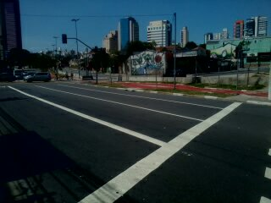
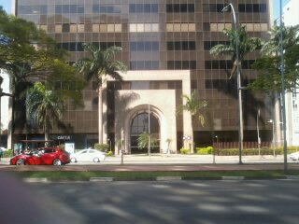

Slide 13
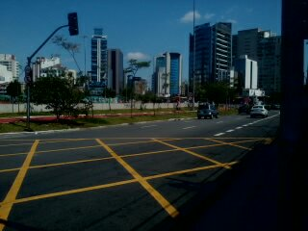

Slide 14
Pergunta semelhante
=============================
2016.112395.360.51.10.15.451.3022.44903900.90.39.0.1326
=======================================
autor: Pedro Chaves
pergunta:
Referente ao gasto público "E3921 - Programa Caminhos Verdes nos Bairros Jardins", de 2016, cujo órgão responsável é "Subprefeitura Pinheiros", solicito informações: Olá, Qual a política pública?
E onde encontro mais informações desse "Programa Caminhos Verdes"? Qual o endereço exato onde está sendo executado no Bairro Jardins?
Obrigado!

Slide 15
resposta: Caro Munícipe
A solicitação é referente ao contrato de equipe de plantio, oriunda de Emenda Parlamentar destinada pelo Vereador Police Neto.
O contrato prevê a contratação de equipe de plantio de árvores entre 01.09.16 a 30.11.16, onde serão plantadas na Subprefeitura de Pinheiros aproximadamente 500 árvores neste período.
Sobre a programação, foi dada preferência aos pedidos via SACs.
Entre os locais já atendidos estão: R Sumidouro, R Costa Carvalho, Av Nações Unidas, R Cardeal Arcoverde, Av Faria Lima, Av Pedroso de Moraes. Poderá ser solicitada localidades pelo 156 ou pelo site do SAC (http://sac.prefeitura.sp.gov.br). Serão esclarecidas quaisquer dúvidas pelo e-mail: areasverdes.pinheiros@prefeitura.sp.gov.br

